Slide 1
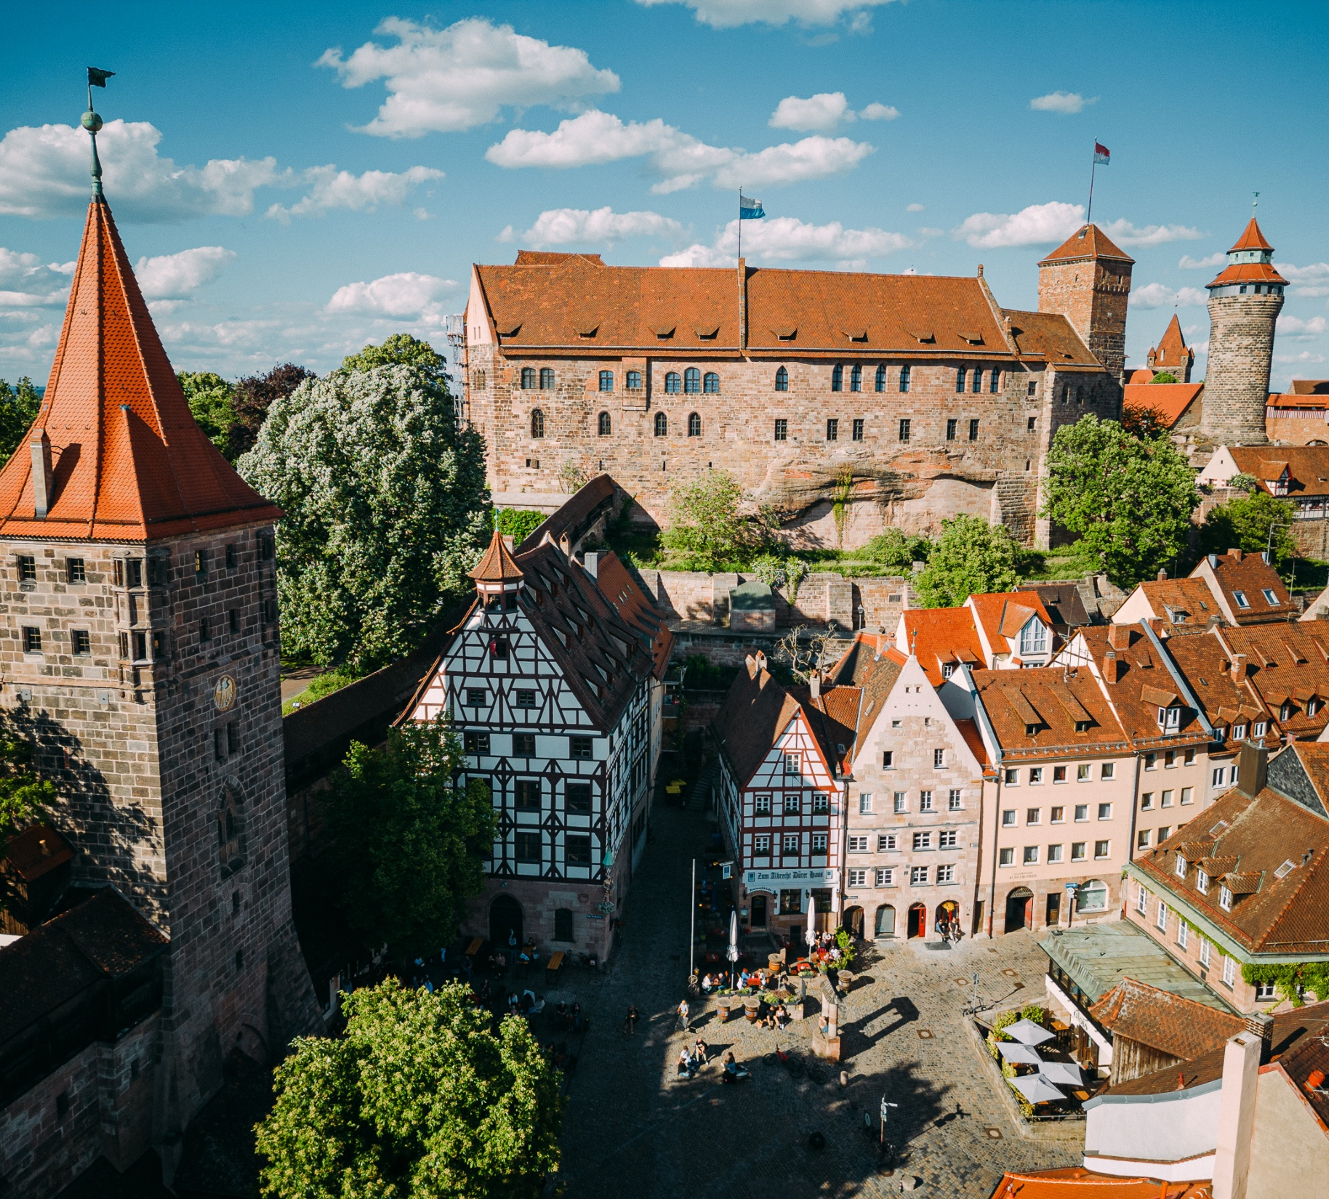
Norimberga

Slide 2

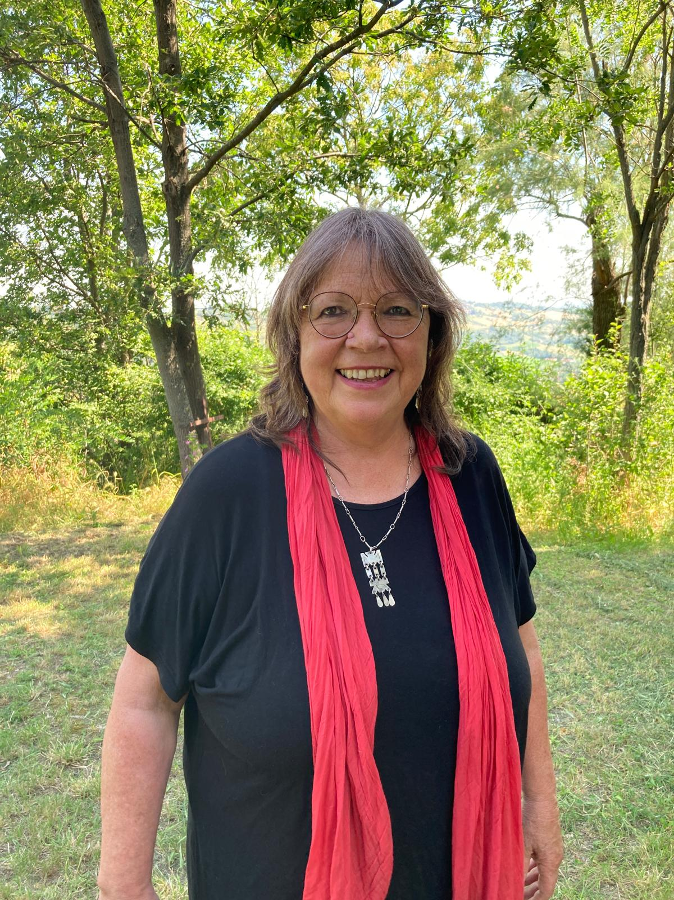
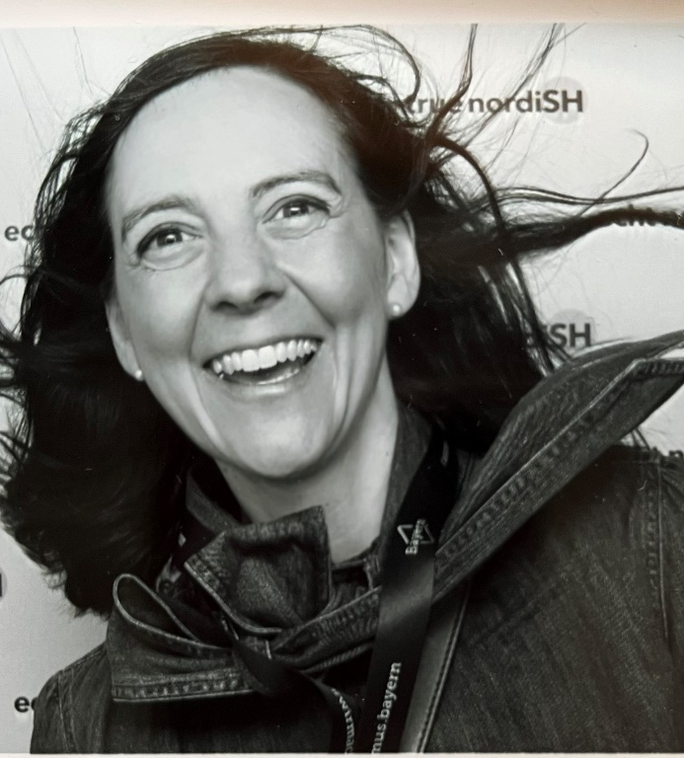
Contatti:
Centro Congressi e Ufficio del Turismo
di Norimberga (CTZ Norimberga)
info@ctz-nürnberg.de
Helga Schenk (Marketing Italia)
hschenk@helgaschenk.eu
Cell. 333 7648989

Slide 3
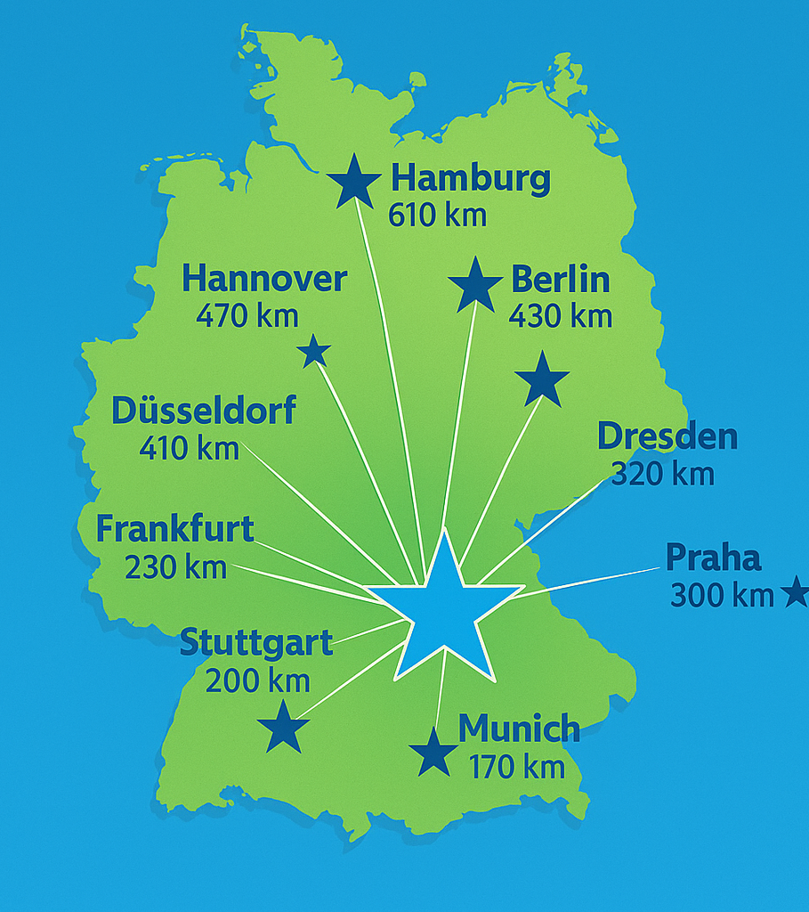
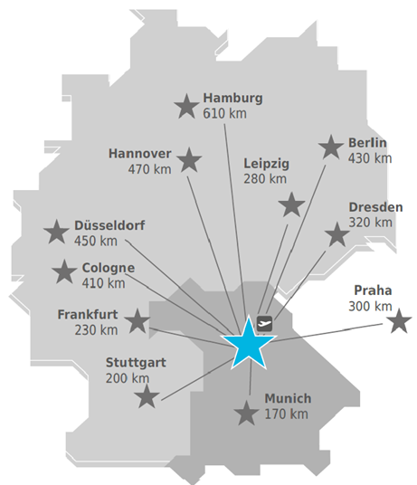
Destinazione Norimberga
1/2 milione di abitanti
Seconda città più grande della Baviera
Aeroporto internazionale
Come raggiungerci: in aereo, in treno, in macchina, con le crociere fluviali

Slide 4

Come arrivare
In aereo · treno · auto

Slide 5
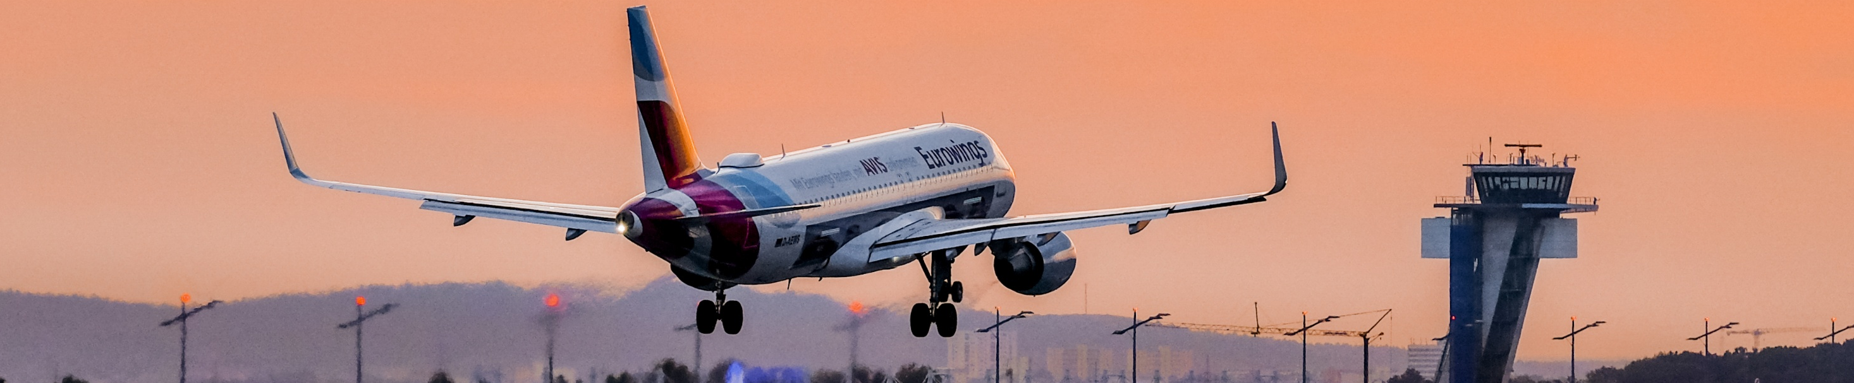
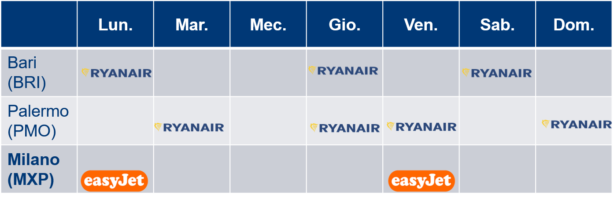
In Aereo
Inverno 2026/2027
In aereo
Voli diretti dall‘Italia 2026/2027

Slide 6
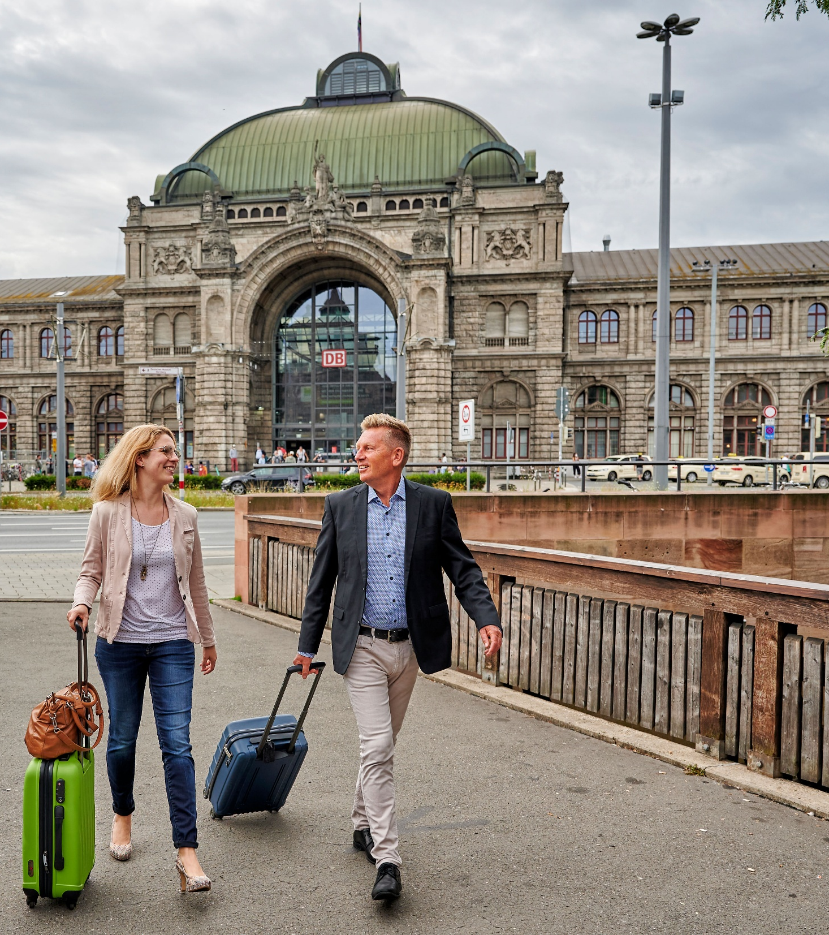
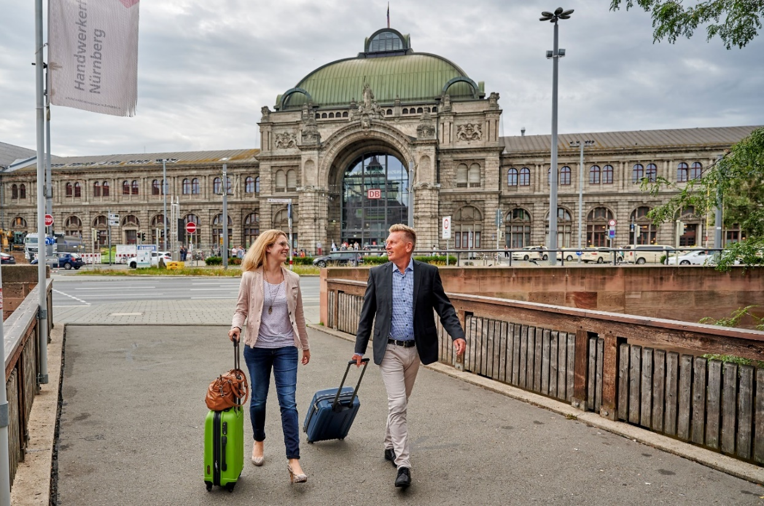
In treno
Attualmente con cambio a Monaco di Baviera:
da Milano: circa 9 ore
da Verona: 7-8 ore
da Bologna: circa 9 ore
Previsto a partire dall’estate 2027:
nuovi collegamenti diretti tra
Monaco di Baviera Milano
Monaco di Baviera Roma

Slide 7
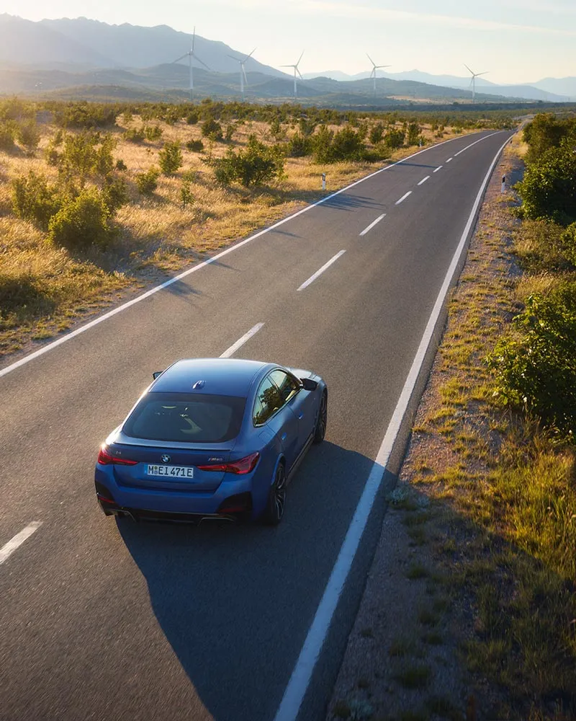
In auto
Attraverso l’autostrada del Brennero (A13 in Austria e A22 in Italia) o attraverso la A2 nei pressi di Villach e Tarvisio
Attualmente sono in corso i lavori di costruzione del ponte Lueg sull'autostrada del Brennero (A13)
Fine cantiere: previsto 2030

Slide 8
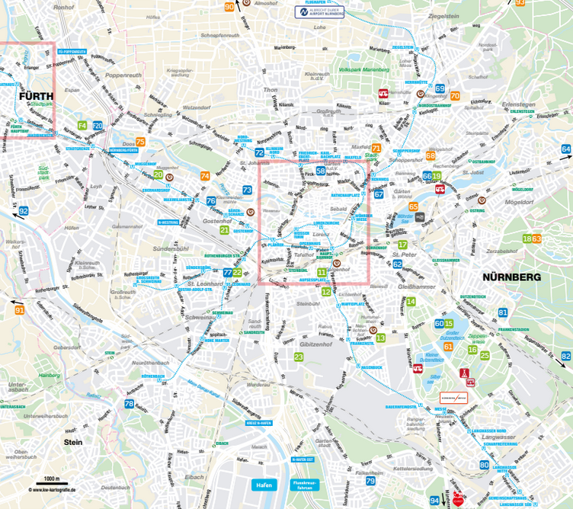
Norimberga e dintorni

Slide 9
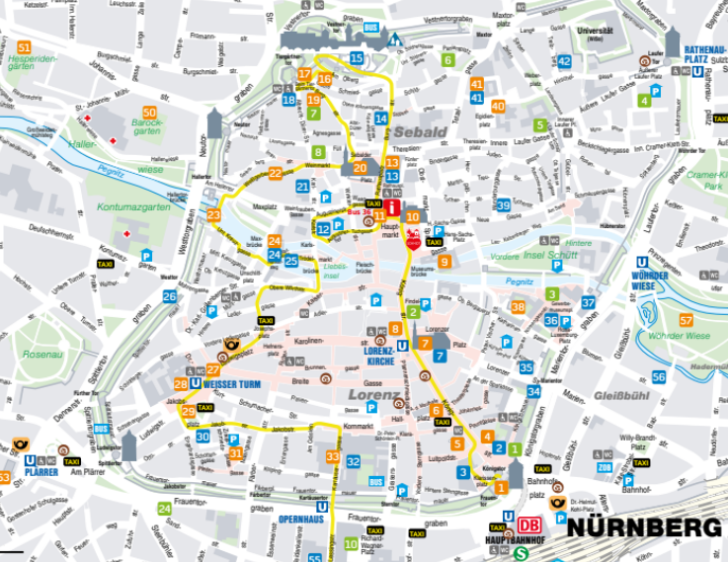
Centro storico

Slide 10
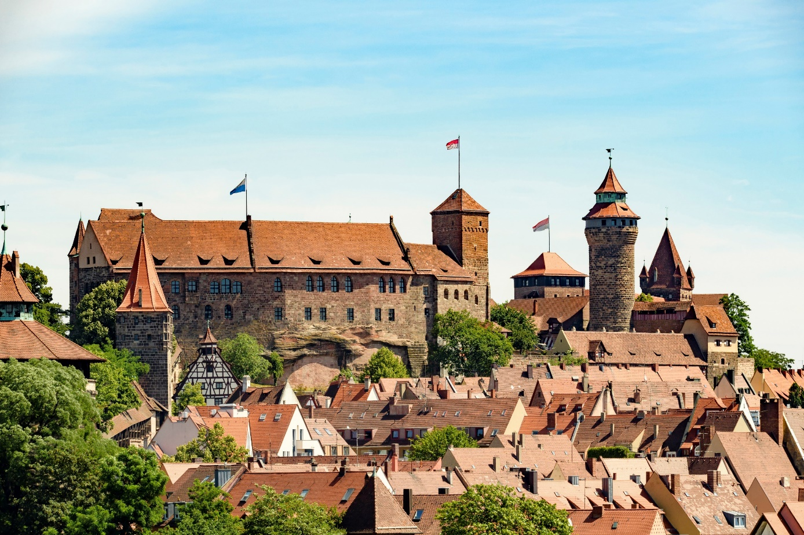
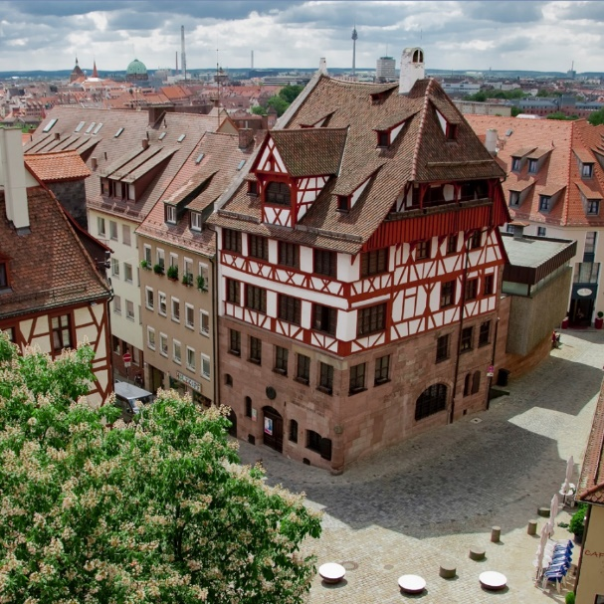
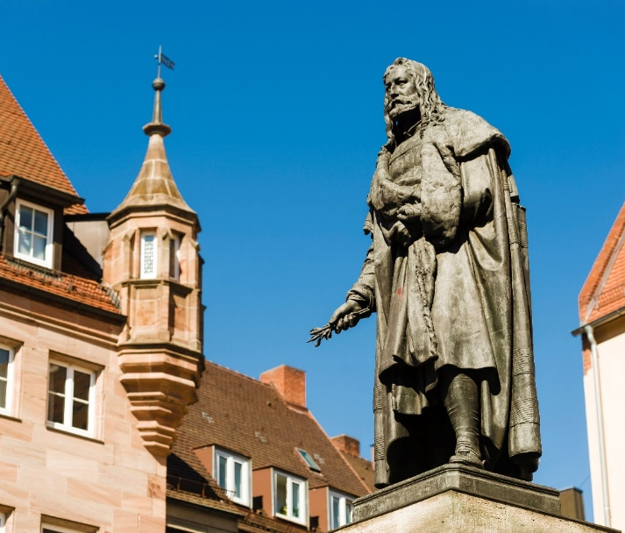
Incantevole città medioevale
Castello Imperiale
Casa museo di Albrecht Dürer

Slide 11
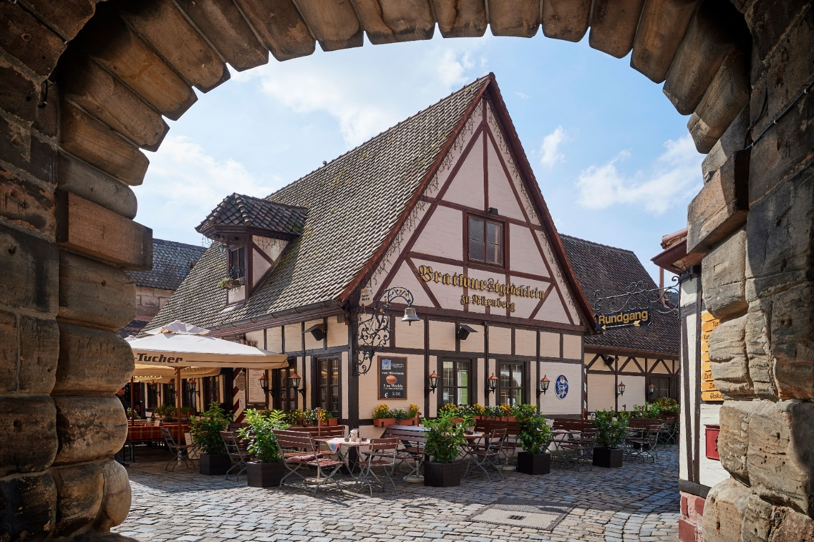
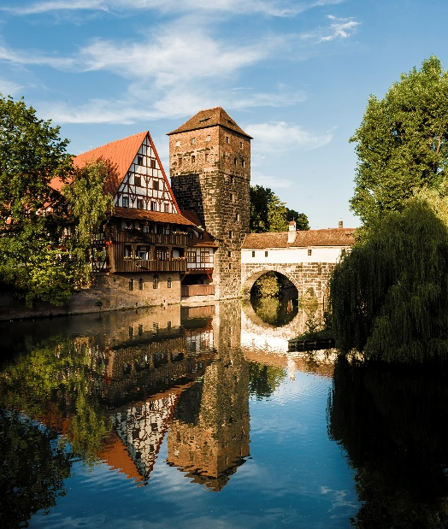
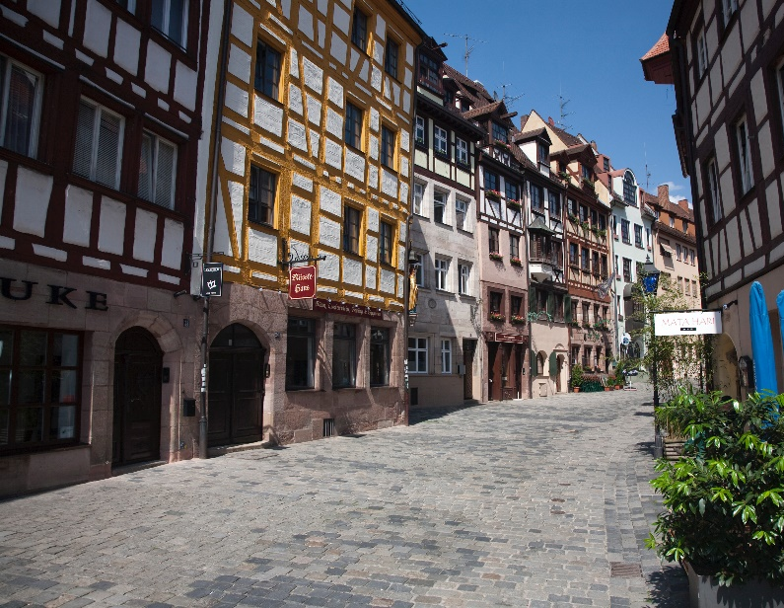
Incantevole città medioevale
Cortile degli Artigiani
Weinstadel, ex deposito di vino, con la passerella del boia sul fiume Pegnitz
Weissgerbergasse, via dei conciatori

Slide 12
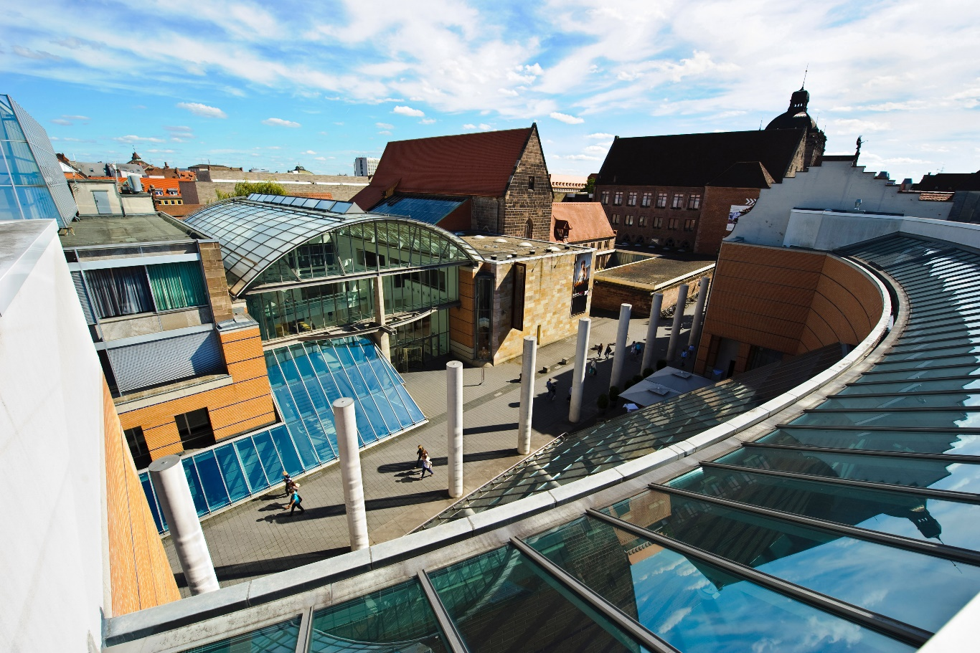
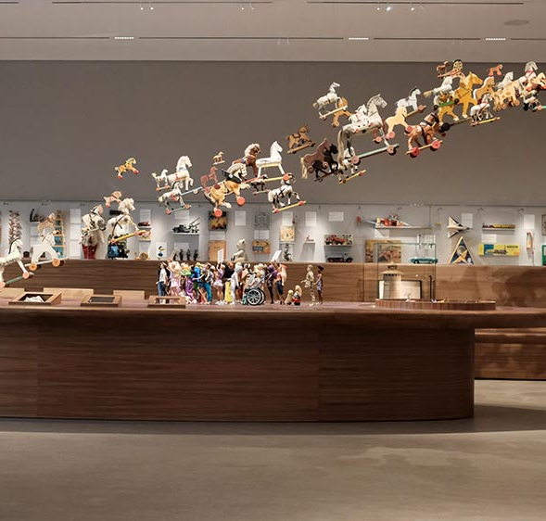
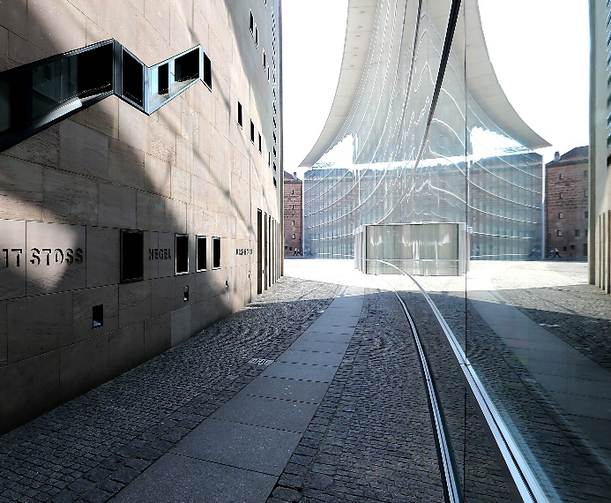
Musei (più di 40!)
Museo Nazionale Germanico (Germanisches Nationalmuseum)
(con il mappamondo più antico ancora
esistente nel mondo di Behaim,
risalente al 1492, oggi patrimonio
mondiale dell‘UNESCO)
Museo del giocattolo
Neues Museum (Museo Nuovo): museo di arte contemporanea con opere di Gerhard Richter

Slide 13
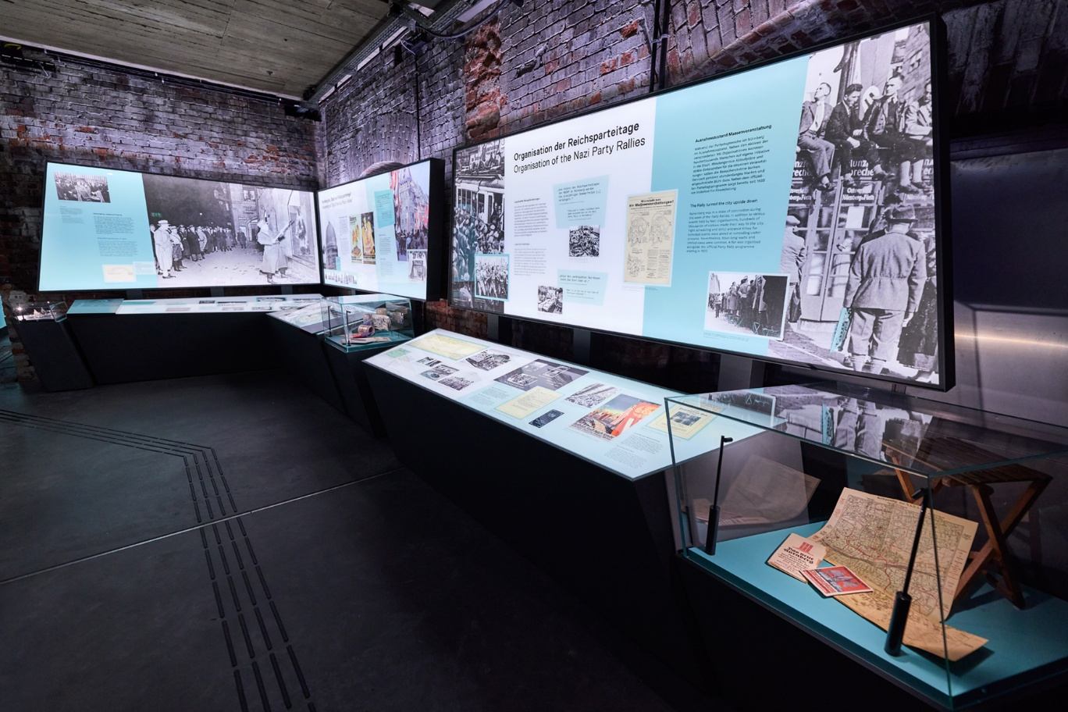
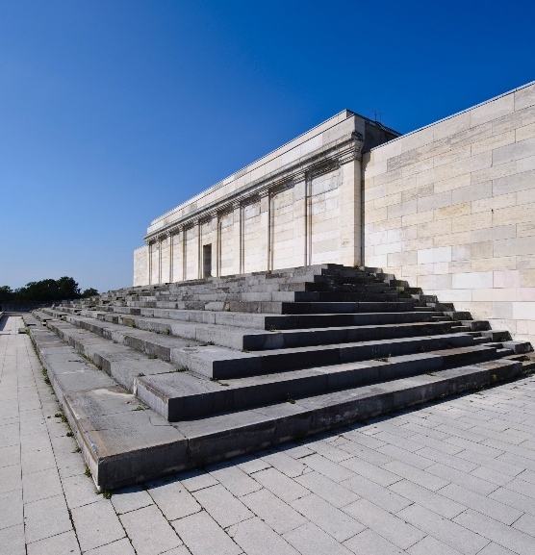
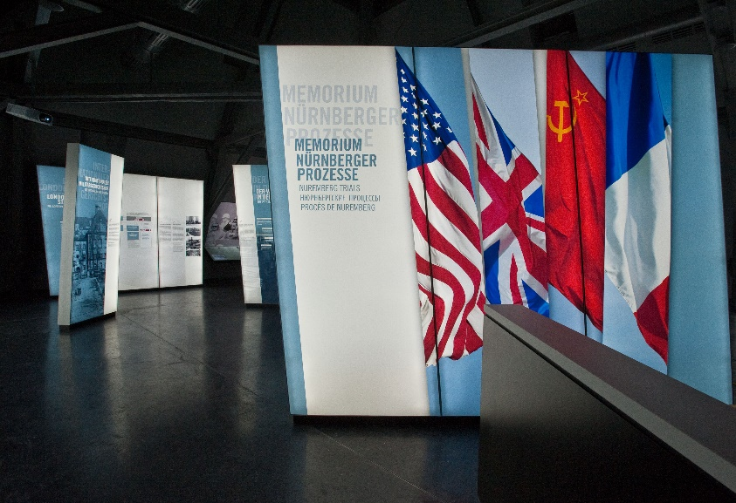
Cultura della Memoria
Centro di Documentazione (nuova mostra!)
Ex Area dei Raduni del Partito nazionalsocialista
Museo Memorium dei Processi di Norimberga con l’aula 600 della Corte di Giustizia
Città dei Diritti Umani

Slide 14
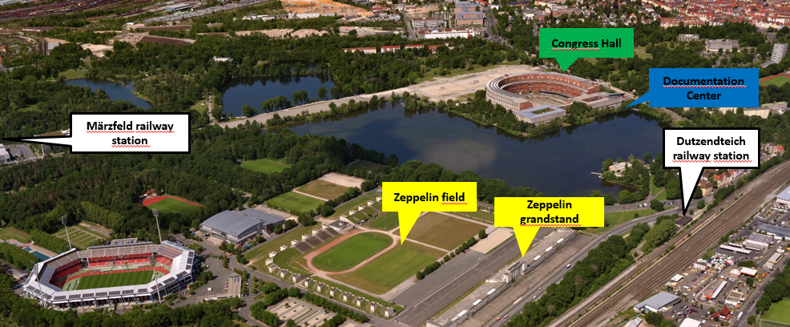
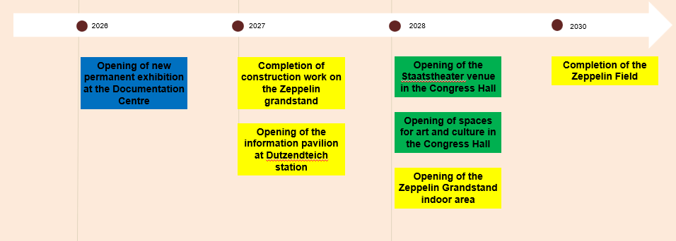
IL FUTURO
dell’ex area dei raduni del partito nazionalsocialista
Nei prossimi anni, l’ex area dei raduni del partito nazionalsocialista verrà trasformata in un luogo di memoria e cultura.
La nuova mostra presso il Centro di Documentazione è stata riaperta in maggio 2026.
La Tribuna Zeppelin e il Campo Zeppelin diventeranno un luogo didattico e d’incontro, con spazi storici accessibili al pubblico per la prima volta.
Presso il Palazzo dei Congressi apriranno spazi per prove, spettacoli e incontri dedicati all’arte e alla cultura.
E a partire da settembre 2028, il Teatro dell’Opera di Norimberga si esibirà in una nuova sede costruita all’interno della struttura storica.
Insieme, questi progetti trasformano un luogo un tempo utilizzato a fini propagandistici in uno spazio di dialogo, riflessione e creatività.
Milestones in the planning for the projects on the former Nazi party rally grounds

Slide 15
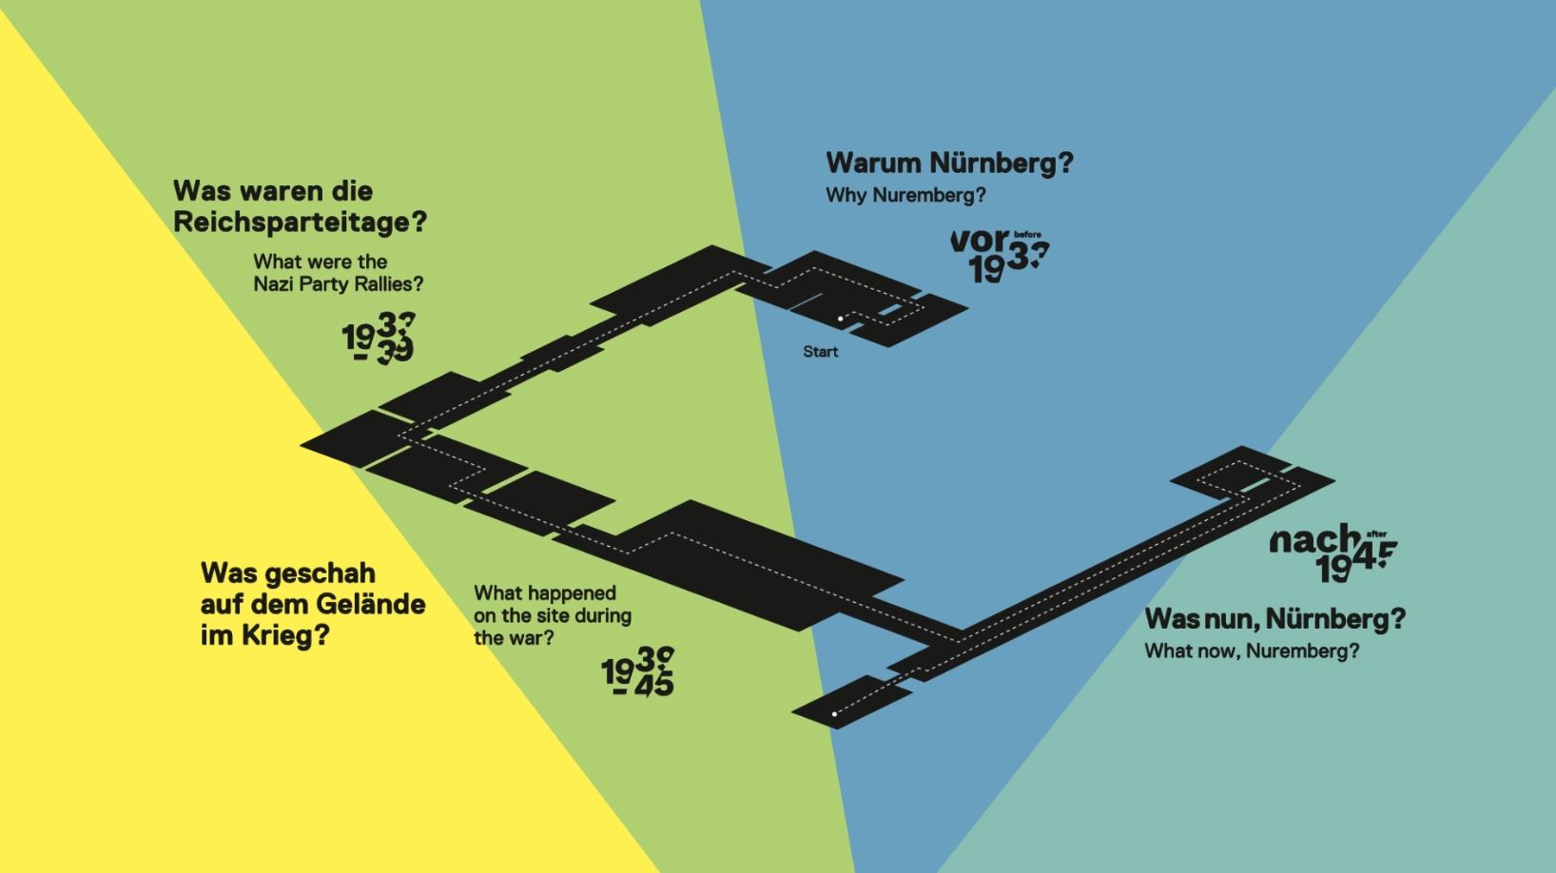
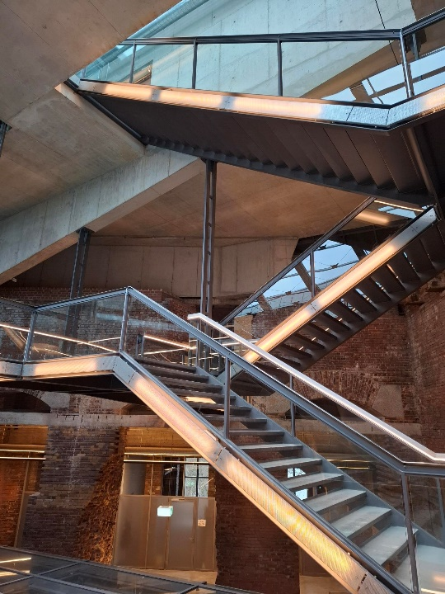
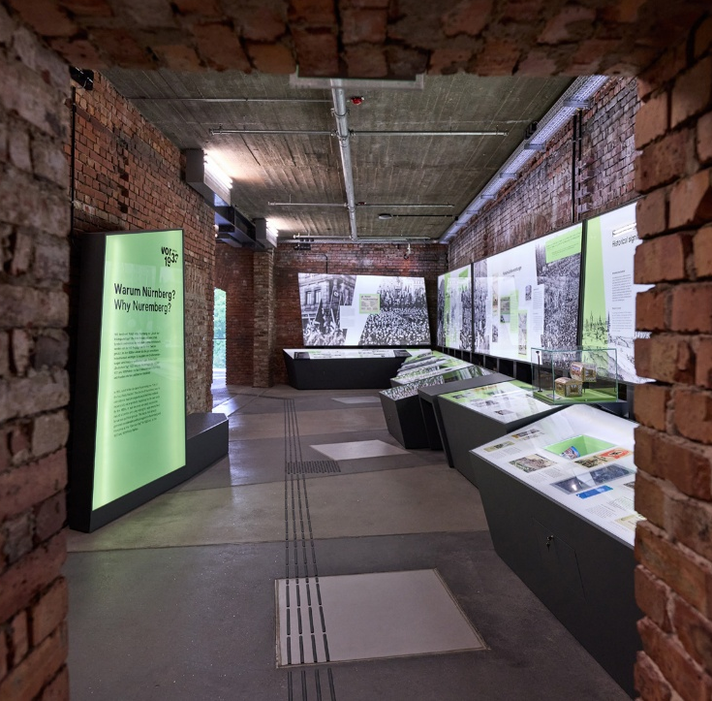
Nuova Mostra
nel Centro di Documentazione
(aperta il 22 maggio 2026)
Nuova narrazione basata sul sito storico di Norimberga e sull’ex area dei raduni del partito nazionalsocialista:
la storia del nazionalsocialismo viene raccontata attraverso oggetti, biografie e mostre basate su nuove ricerche in corso.

Slide 16
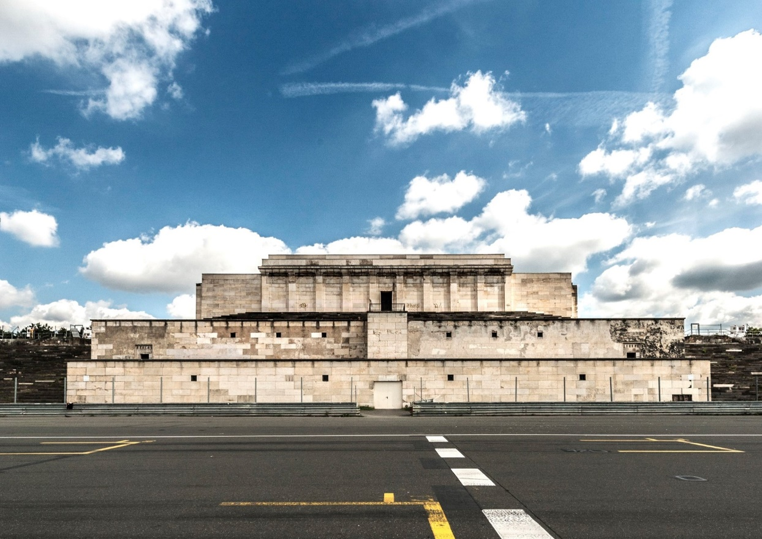
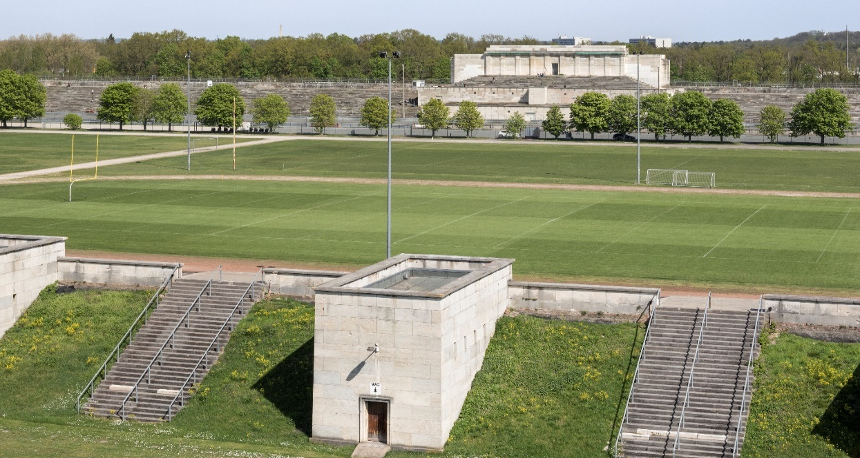
Tribuna Zeppelin e Campo Zeppelin
Trasformazione in un luogo didattico e d’incontro
Futuro accesso all’interno della tribuna, alla galleria superiore e alla “Sala d’Oro”
Nuove mostre sull’architettura, sulla propaganda nazista, sull’utilizzo dopo il1945 e dibattiti critici.
La parte coperta con la mostra aprirà nel 2028
Il Campo Zeppelin sarà aperto ai visitatori a partire dal 2030.

Slide 17
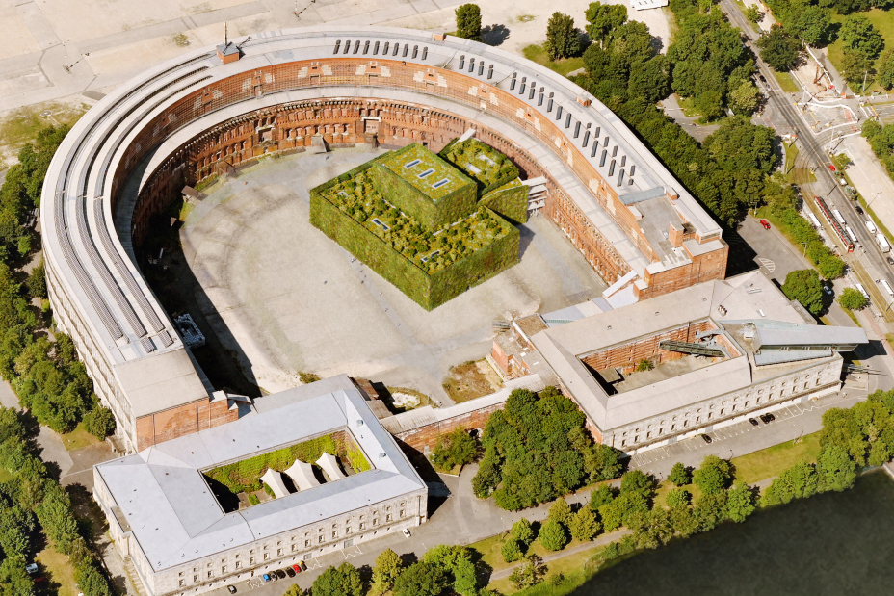
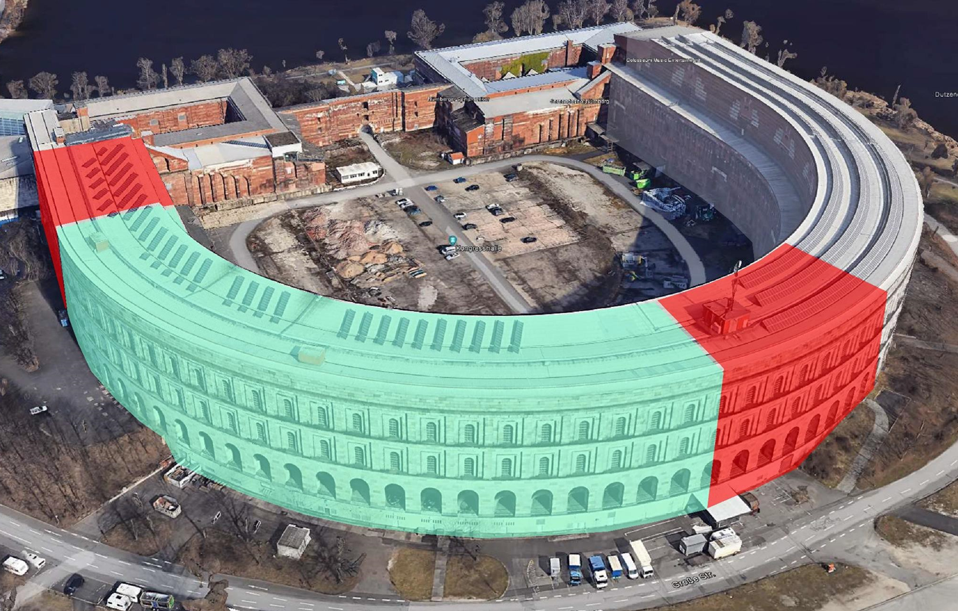
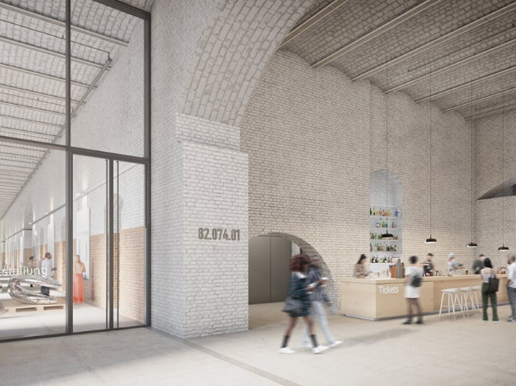
Palazzo dei Congressi
  7.000 metri quadrati saranno destinati a spazi per prove, spettacoli e incontri dedicati a tutte le discipline artistiche
  Vari spazi espositivi e per eventi dedicati ad artisti di diverse discipline, con un programma curato e di rilevanza internazionale
  Nuova sede del Teatro dell’Opera di Norimberga durante i lavori di ristrutturazione del teatro storico in città (a partire dal 2028)

Slide 18

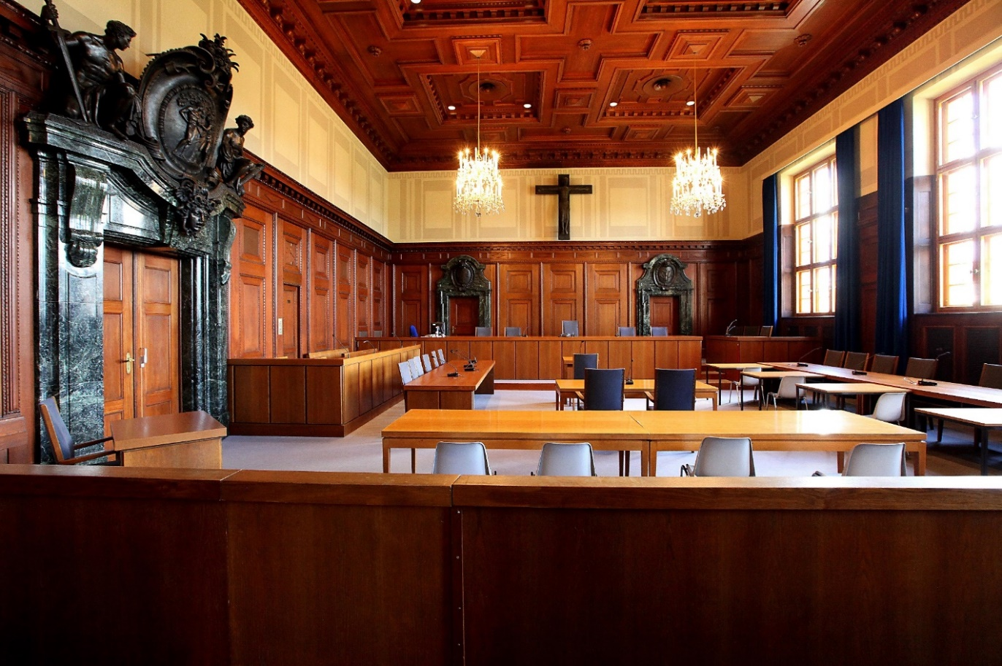
NORIMBERGA – Il film
  “Norimberga” è un film drammatico storico americano scritto e diretto da James Vanderbilt.
  È tratto dal libro di saggistica del 2013 “Il nazista e lo psichiatra” di Jack El-Hai.
  Il cast comprende Rami Malek, Russell Crowe e Michael Shannon.
  La data di uscita è stata novembre 2025.

Slide 19
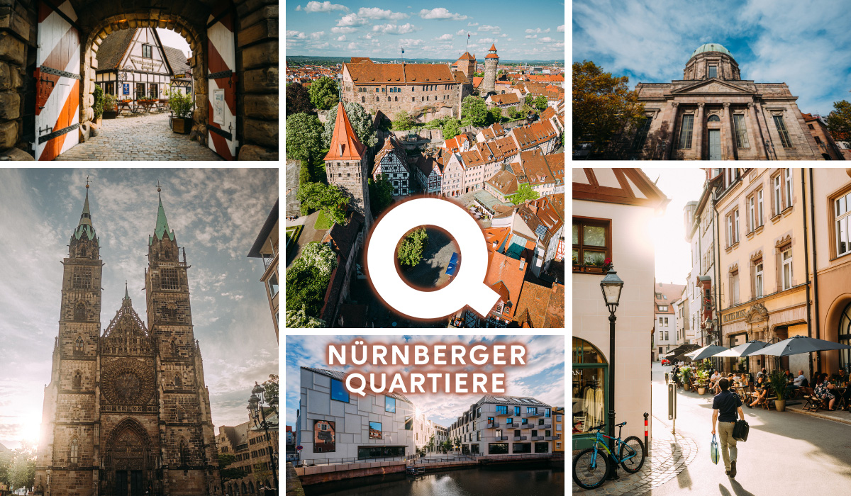
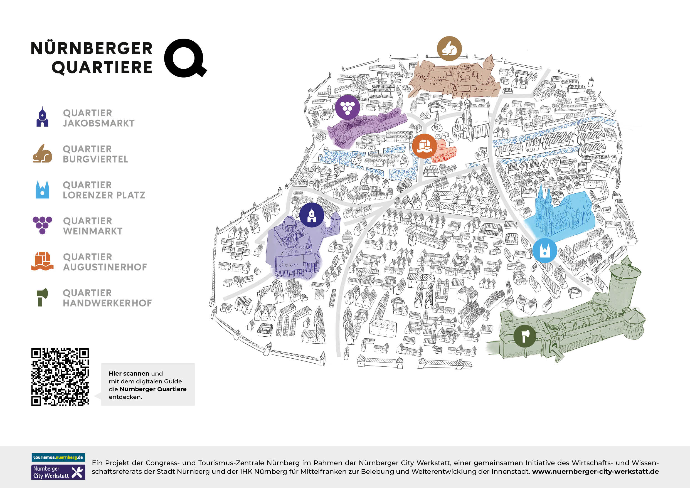
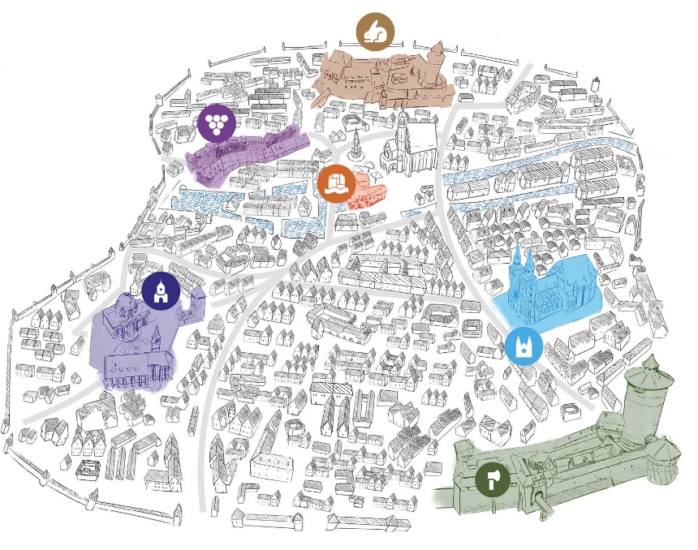
I quartieri di Norimberga:
scopri la città con una web app in tedesco e inglese
Ogni quartiere offre uno spazio da scoprire speciale: con la sua storia e cultura, i suoi monumenti, chiese, negozi, antiche botteghe, osterie, alberghi ecc.
Per tutti i visitatori che amano esplorare la città per conto proprio.

Slide 20
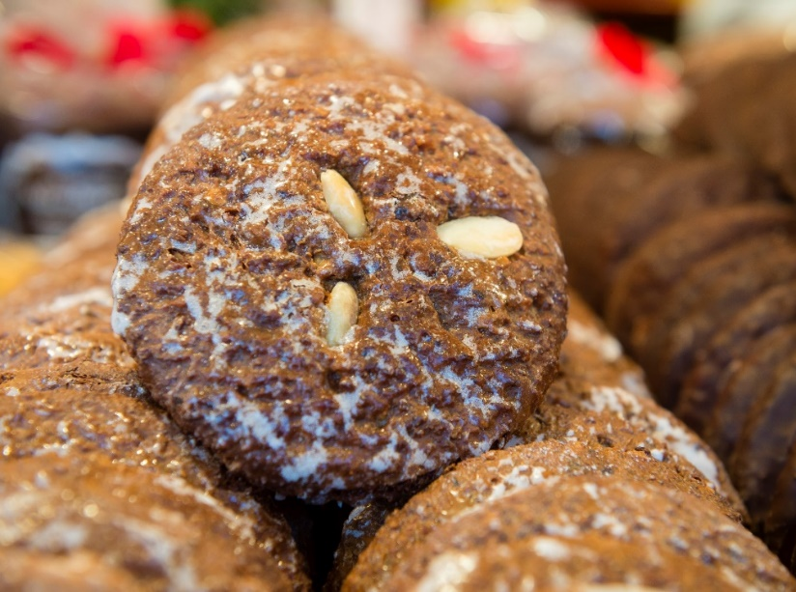
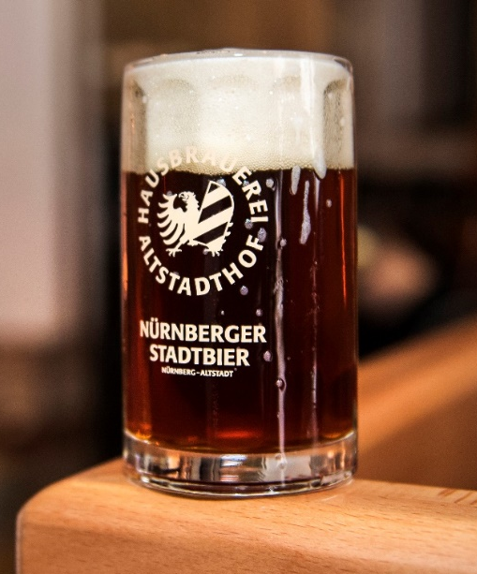
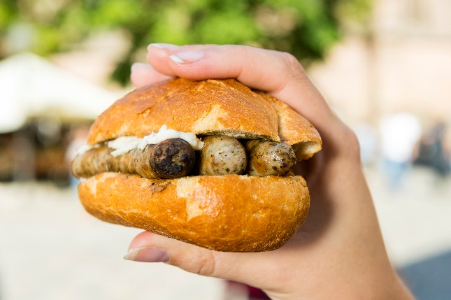
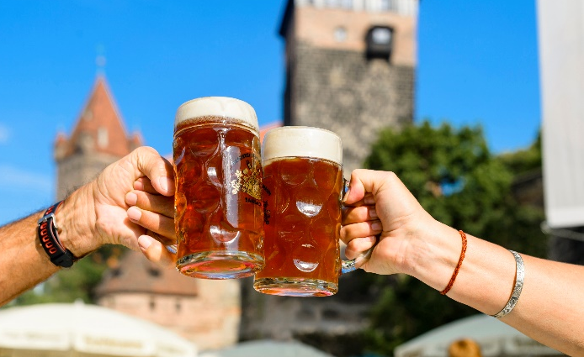
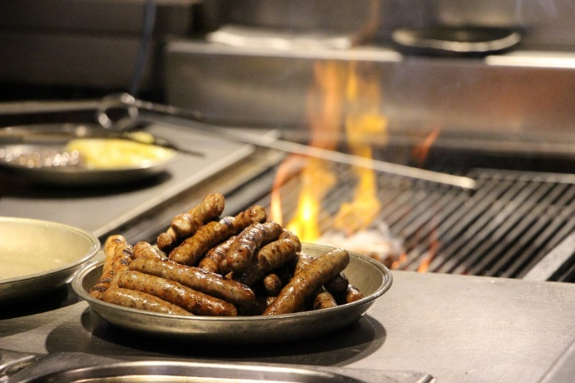
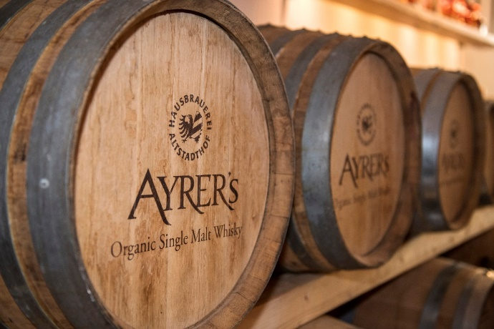
Specialità enogastronomiche
Lebkuchen (pan di zenzero)
Birra
Salsicce di Norimberga
Whisky

Slide 21
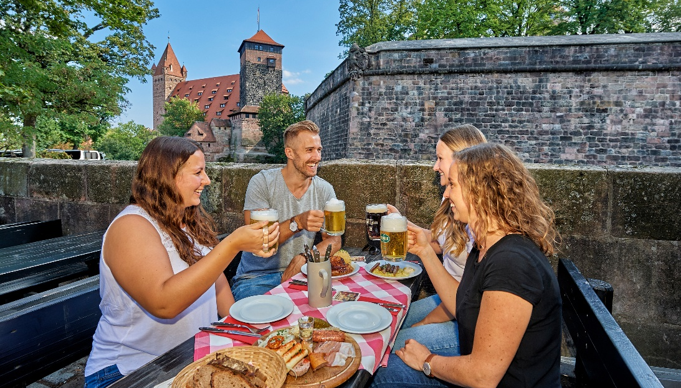
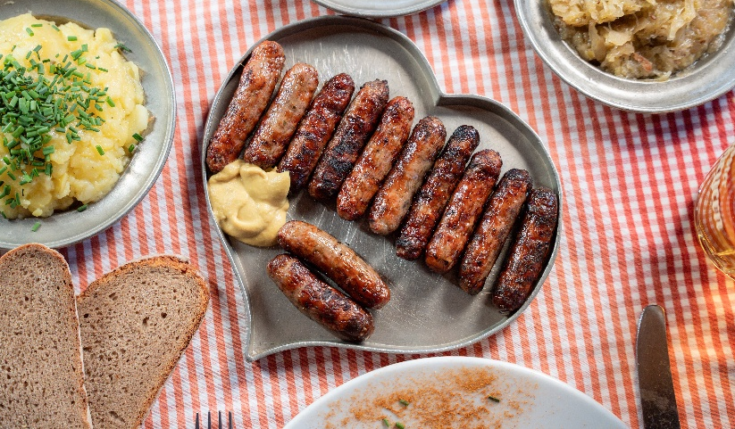
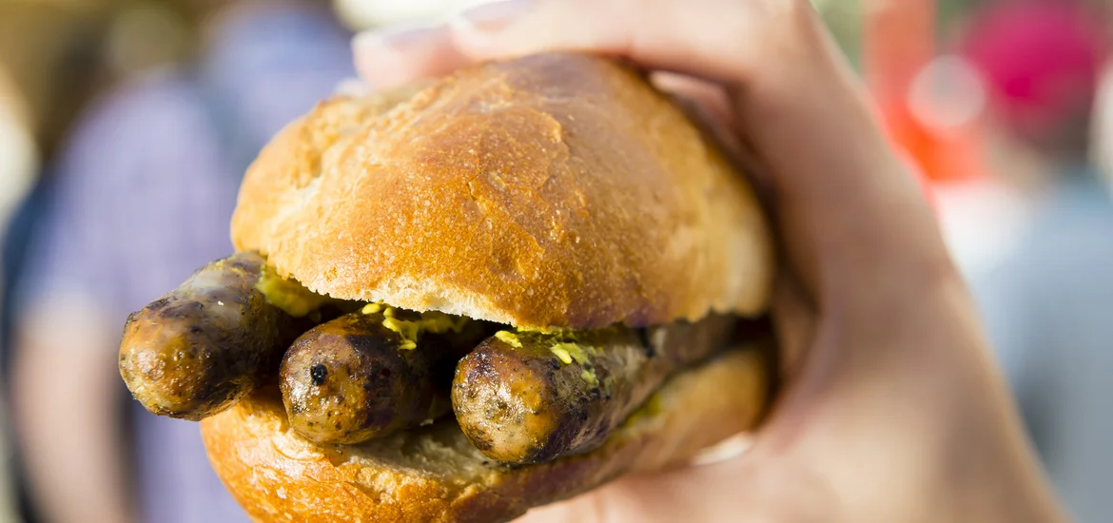
Cucina della Franconia
Salsicce di Norimberga (alla griglia come piatto classico o “3 in un panino”)
Birra rossa di Norimberga
Schäufele (Spalla di maiale)

Slide 22
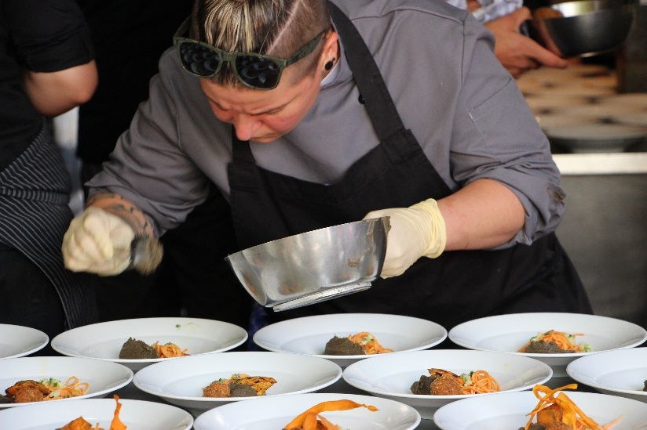
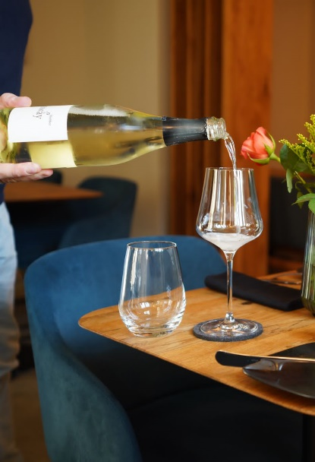
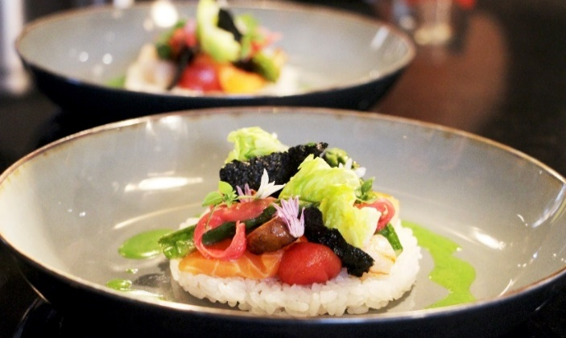



Cucina raffinata
8 ristoranti stellati Michelin
La più alta densità di ristoranti stellati in Baviera
Restaurant Essigbrätlein (2*)
Restaurant etz (2*)
Gourmet-Restaurant Veles
Restaurant Entenstuben
TISANE
Waidwerk
Wonka
ZweiSinn Meiers | Bistro | Fine Dining
+ 13 ristoranti Gault&Millau
(Guida 2025)

Slide 23





Eventi importanti
La Notte Blu (Blaue Nacht)
Festa della Birra di Franconia
Bardentreffen (Festival di musica all‘aperto)
Festa del Centro Storico (Altstadtfest)
Classic Open Air

Slide 24







Il Mercatino di Natale (Christkindlesmarkt)
Cerimonia ufficiale di inaugurazione
Mercatino di Natale delle città gemellate
Mercatino di Natale per i bambini
Incontro con il Christkind (Angelo di Natale)
Giri nostalgici in carrozza
Prossime date:
Dal 27 novembre al 24 dicembre 2026
Dal 26 novembre al 24 dicembre 2027

Slide 25





Norimberga per famiglie
Museo delle Ferrovie tedesche (DB Museum)
Lo Zoo
Playmobil FunPark

Slide 26



Eventi principali
dei prossimi anni
2028
Anno di Dürer: 500° anniversario della sua morte
Inaugurazione della nuova sede del Teatro dell’Opera di Norimberga (presso il Palazzo dei Congressi)
350° anniversario del Mercatino di Natale (Christkindlesmarkt”) di Norimberga
Rassegna nazionale di giardinaggio (“Landesgartenschau”) a Norimberga
2030

Slide 27



Dürer 2028 Norimberga
5 aprile – 11 ottobre 2028
Upcoming Events
Norimberga è la destinazione più autentica al mondo dedicata a Albrecht Dürer, essendo sia il suo luogo di nascita sia la città in cui visse e lavorò.
Quattro luoghi da non perdere:
Casa Museo di Dürer: la residenza e la bottega dell’artista
Chiesa di San Sebaldo: un luogo di ispirazione
Museo Nazionale Germanico:
Dürer – molto più di un semplice pittore
Deutsches Museum (Zukunftsmuseum): visioni del futuro tra arte e IA (intelligenza artificiale)
Nel 2028, Norimberga
sarà interamente dedicata
a Dürer.
Casa Musei di Dürer
Chiesa
di San Sebaldo
Museo Nazionale Germanico
Museo del Futuro
(Zukunftsmuseum)

Slide 28
Città intorno a Norimberga
Punto di partenza per diverse città della Franconia e della Baviera

Slide 29






Cosa fare a Norimberga
Norimberga sotteranea tra arte e birra (bunker d‘arte & birra)
Bus VR Tour (attraverso l’ex area dei raduni del partito nazista)
Trenino „Bimmelbahn“
Esperienza Faber Castell
Corsi di cucina: Come preparare i Lebkuchen (biscotti tradizionali)
Tour enogastronomici a piedi
Degustazioni di whisky & gin

Slide 30

Mille grazie
per la Vs. attenzione!

Slide 31
Uwe Niklas
Congress- und Tourismus-Zentrale Nürnberg
Florian Trykowski
Ralf Lang
Birgit Fuder
Steffen Oliver Riese
Christine Dierenbach
Kristof Göttling
Restaurant Jøwåy
Berny Meyer
Christina Heinig
DB Museum Nürnberg
Mike Beims
Ralf Arnold
Geschichte für Alle e. V.
City Tour Nürnberg
Faber Castell Aktiengesellschaft
Imagevideo: www.youtube.com/@CtzNuernberg
Informazioni sul copyright
Condizioni d'uso: Il Centro Congressi e Ufficio di Turismo di Norimberga (CTZ Norimberga) concede agli utenti del materiale fotografico una licenza non esclusiva e gratuita per i settori della stampa e dell'online, a condizione che serva per la presentazione turistica ed economica della località di Norimberga o per le pubbliche relazioni. Sono esclusi la cessione a terzi e l'uso commerciale. Tutte le immagini sono protette da copyright; si applicano le disposizioni della legge sul diritto d'autore. In caso di utilizzo di materiale fotografico, chiediamo che venga indicato il nome del fotografo e che ci venga inviata una copia esemplificativa. L'uso per scopi privati è escluso per motivi di copyright.

